Slide 1

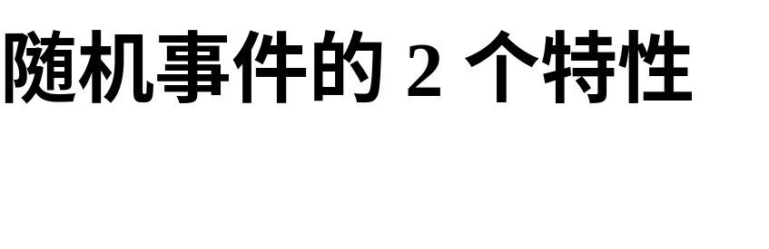

§3 古典概型
结果多样性
机会大小

Slide 2
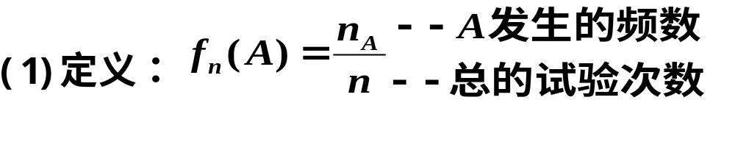
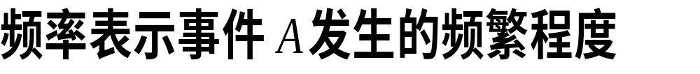
1.频率（频数）的定义

Slide 3
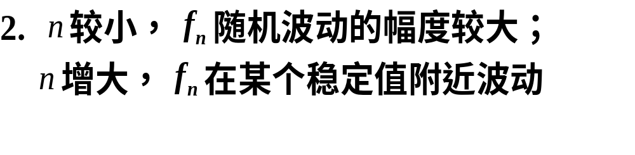
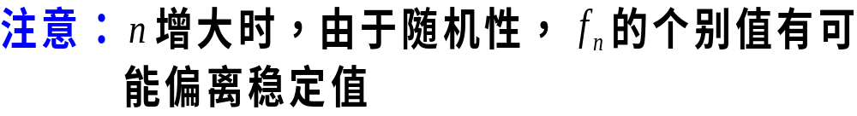
频率的特点：
结论：频率不能表示事件发生可能性的大小

Slide 4
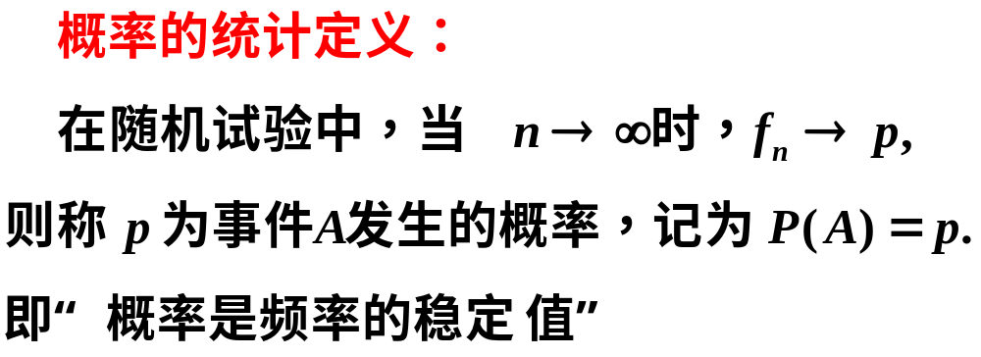

Slide 5
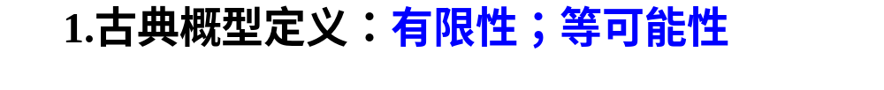
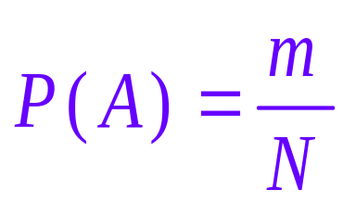
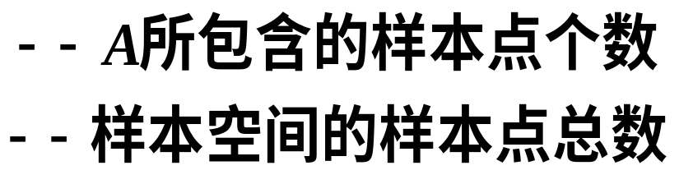
一、模型与计算公式

Slide 6
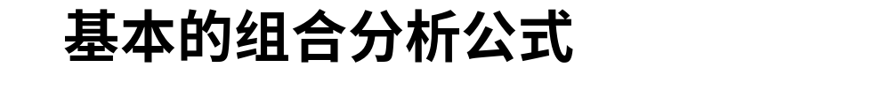
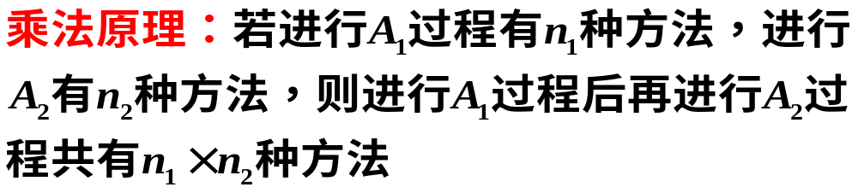
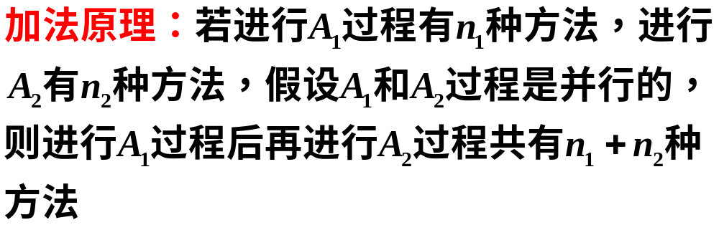

Slide 7
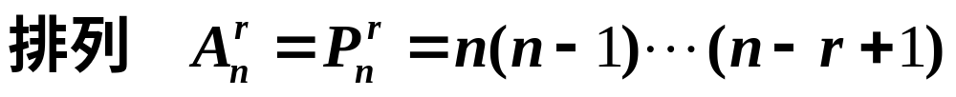
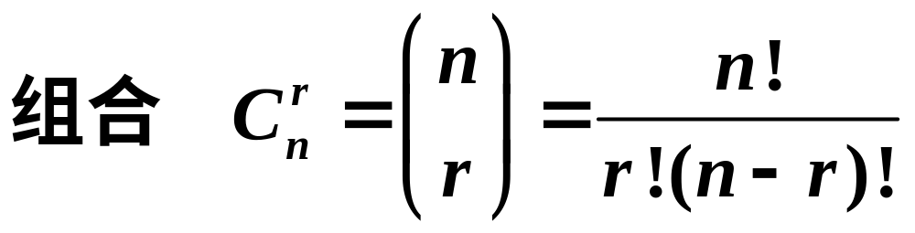

Slide 8
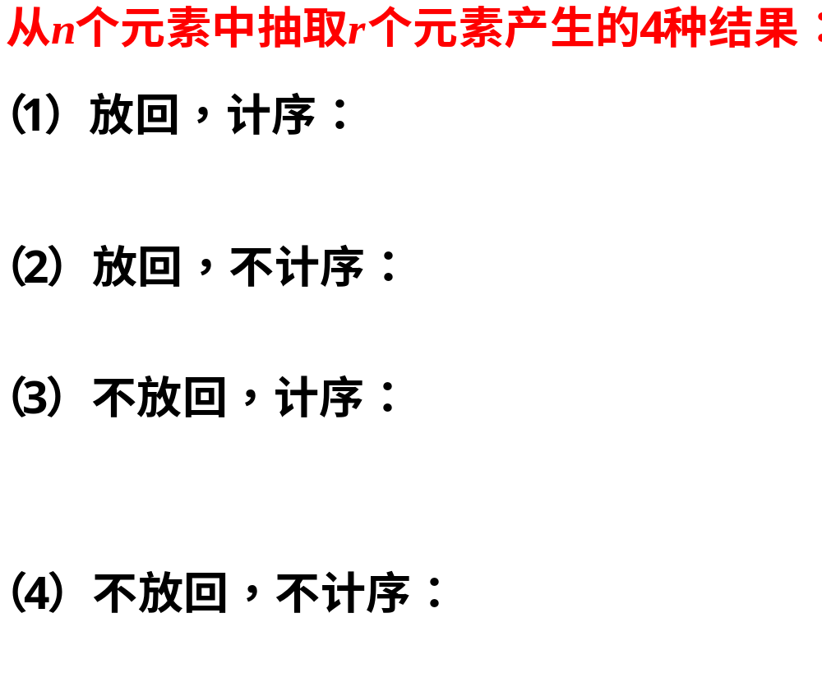
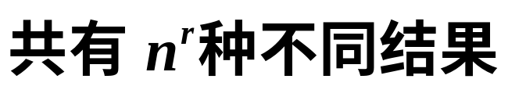
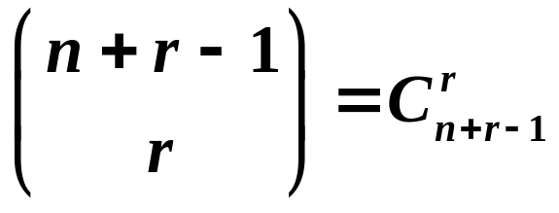
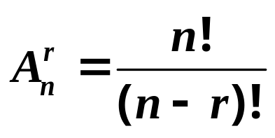
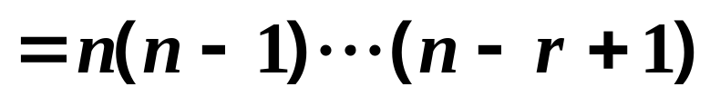
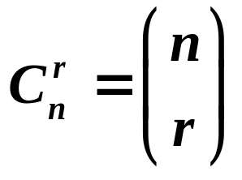
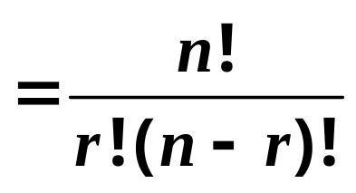

Slide 9
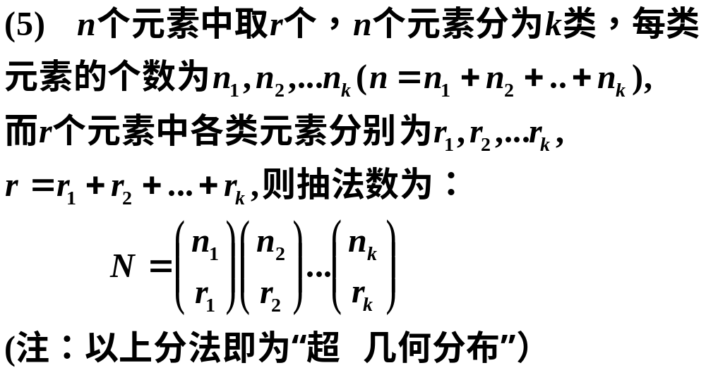

Slide 10
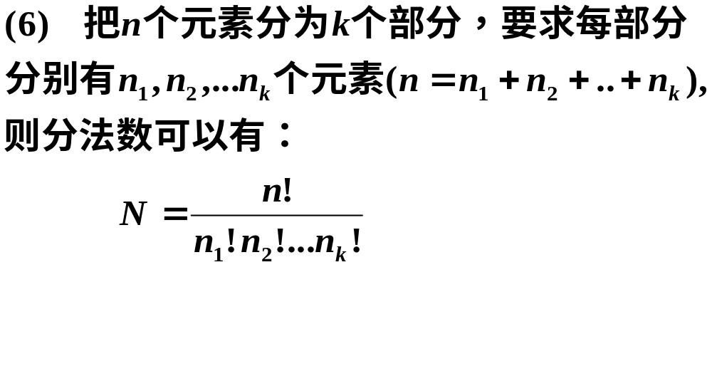
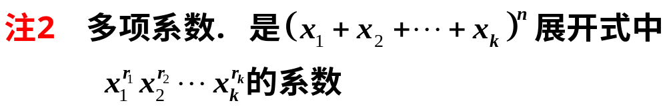

Slide 11
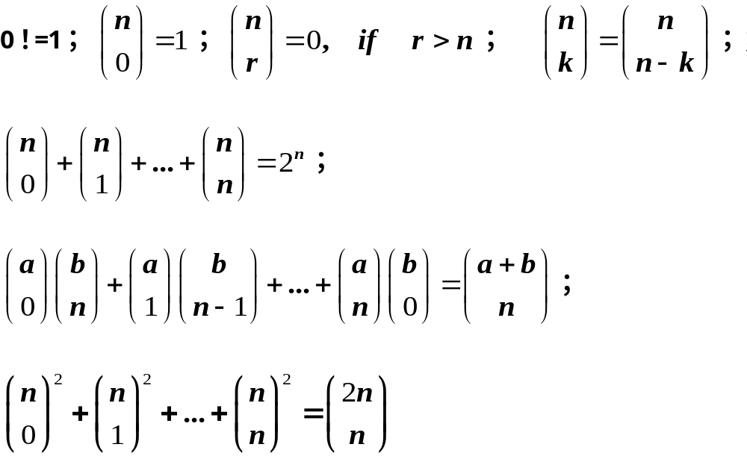
一些常用等式：

Slide 12
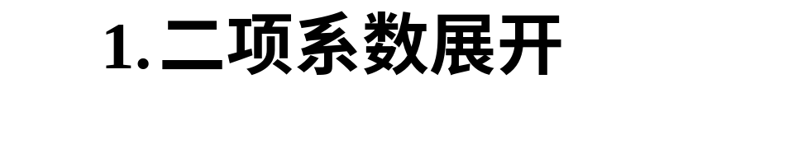
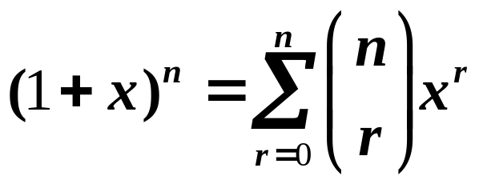
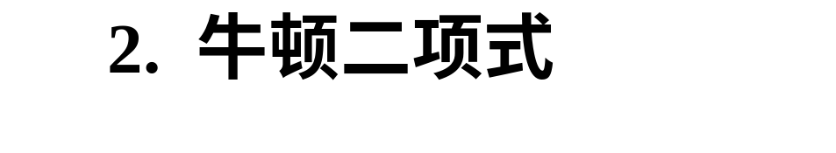
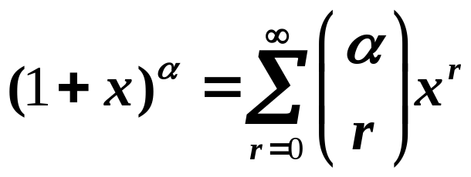
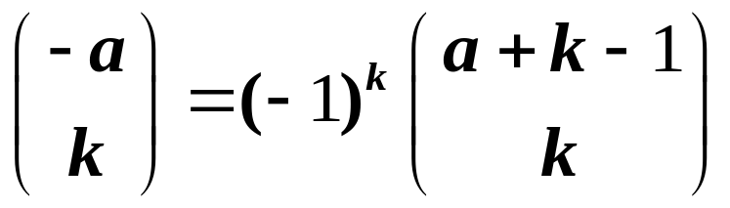

Slide 13
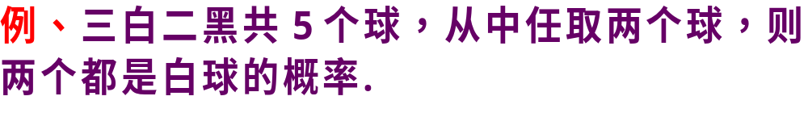

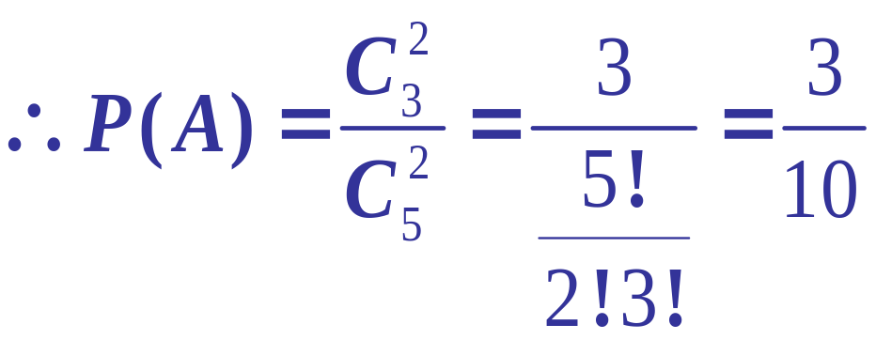

Slide 14
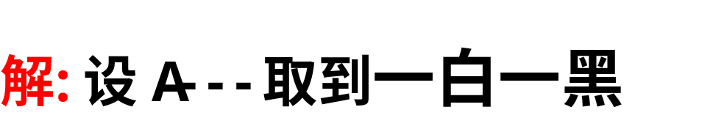
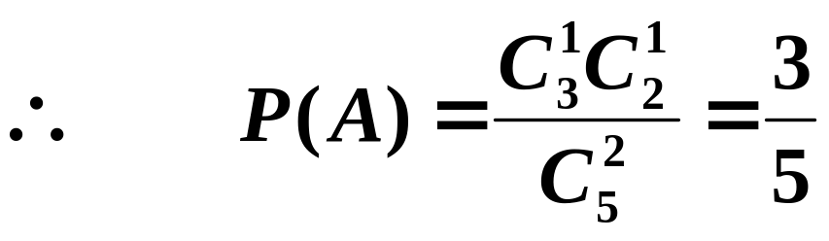
求取到一白一黑概率.

Slide 15
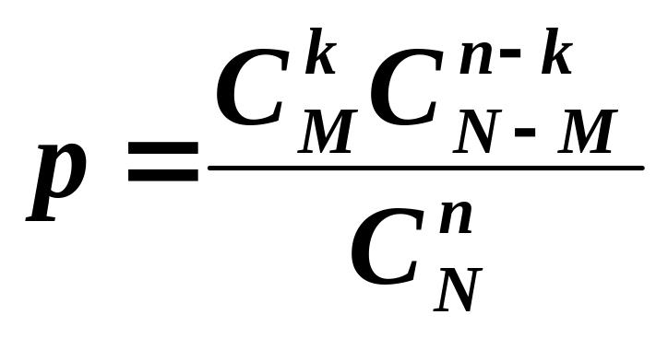
一般地，设盒中有N个球，其中有M个白球，现从中任抽n个球，则这n个球中恰有k个白球的概率是
超几何分布

Slide 16
例、 将15名新生（其中3名优秀生）随机地平均
分配到三个班级中去，问：
（1）每个班级各分到一名优秀生的概率是多少？
（2）3名优秀生分在同一个班级的概率是多少？

Slide 17
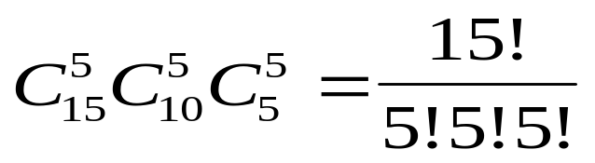
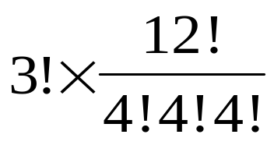
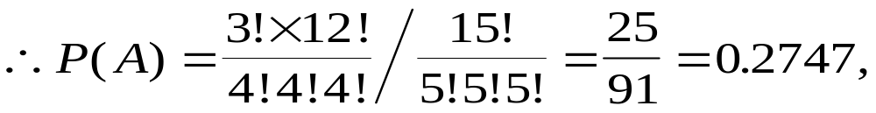

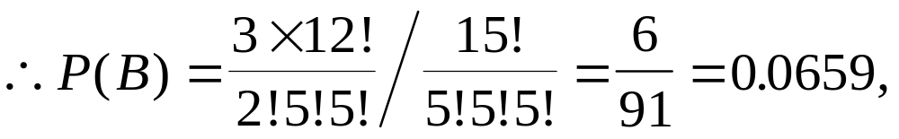
解：
(1)
(2)

Slide 18

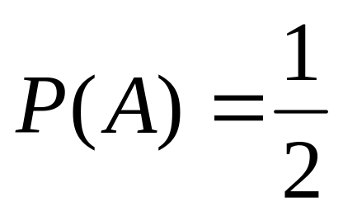
P24 例3 甲有n+1个硬币，乙有n个硬币，双方投掷之后进行比较，求甲掷出的正面比乙掷出的正面多的概率.
解：
以A表示“甲掷出的正面比乙掷出的正面多”， 则 表示“甲掷出的反面比乙掷出的反面多”
利用硬币的对称性

Slide 19
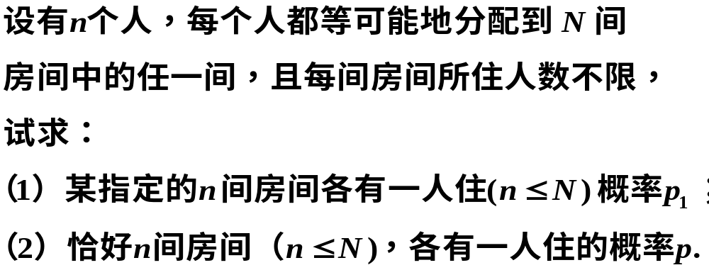
例 （住房问题）

Slide 20
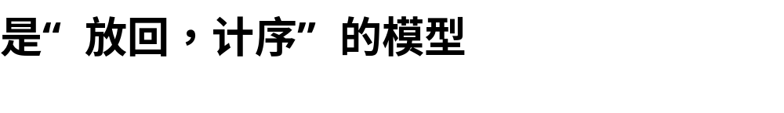
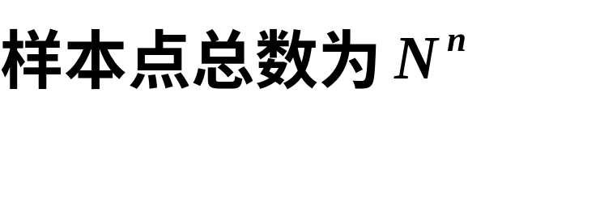
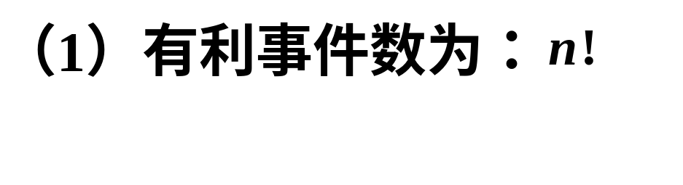
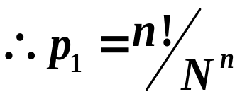
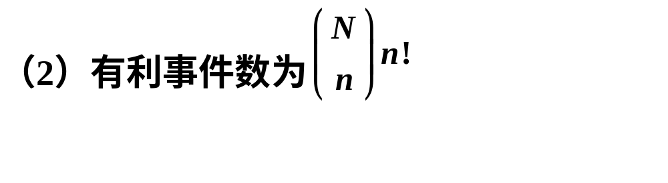
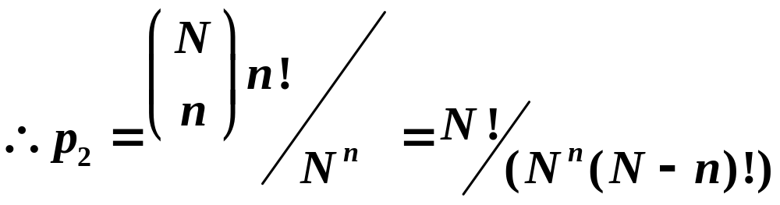
解：
P24例4（投球入格）

Slide 21
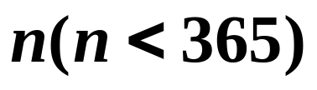
生日问题
（1）班级中有 个学 生, 问：没有人同一 天生日的概率是多少？至 少有两人同一生日的概率又是多少 ?
（ 2）足球场上有22个运动员和一个教练，问：没人同一天生日的概率大还是有人同 一天生日的概率大？

Slide 22

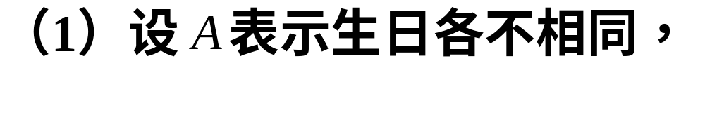


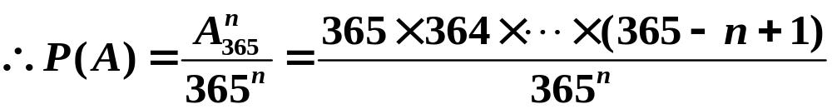



Slide 23






（2）
即足球场上23个有人同一天生日的概率略大于没有人同一天生日的概率。

Slide 24


Slide 25







Slide 26





Slide 27



Slide 28

P28 例6（放回抽样与二项分布）
（不放回与超几何分布）

Slide 29






解：
二项分布

Slide 30





解：

Slide 31




Slide 32



概率的基本性质

Slide 33

P33例8（德.梅尔问题）
一颗骰子投4次至少出现一次六点，与两颗骰子投24次至少出现一次双六点，这两件事中哪一件有更多的机会遇到？

Slide 34


Slide 35





解：

Slide 36


Slide 37
习题一：
8（1），11，13，18

